Slide 1
Театрализованная деятельность в детском саду
Кадырева А.Ф.

Slide 5
Формы организации театрализованной деятельности
Выбирая материал для инсценировки, нужно отталкиваться от возрастных возможностей, знаний и умений детей, обогащать их жизненный опыт, побуждать интерес к новым знаниям, расширять творческий потенциал:
Совместная театрализованная деятельность взрослых и детей, театральное занятие, театрализованная игра на праздниках и развлечениях.
Самостоятельная театрально-художественная деятельность, театрализованные игра в повседневной жизни.
Мини-игры на других занятиях, театрализованные игры-спектакли, посещение детьми театров совместно с родителями, мини-сценки с куклами в ходе изучения регионального компонента с детьми, привлечение главной куклы - Петрушки в решение познавательных задач.

Slide 7
Виды театра в детском саду
бибабо
настольный театр
театр на фланелеграфе
театр пяти пальцев
театр масок
конусный театр
театр на дисках
театр на ложках
теневой театр
магнитный театр
марионеточный театр

Slide 8
Театральный уголок

Slide 9
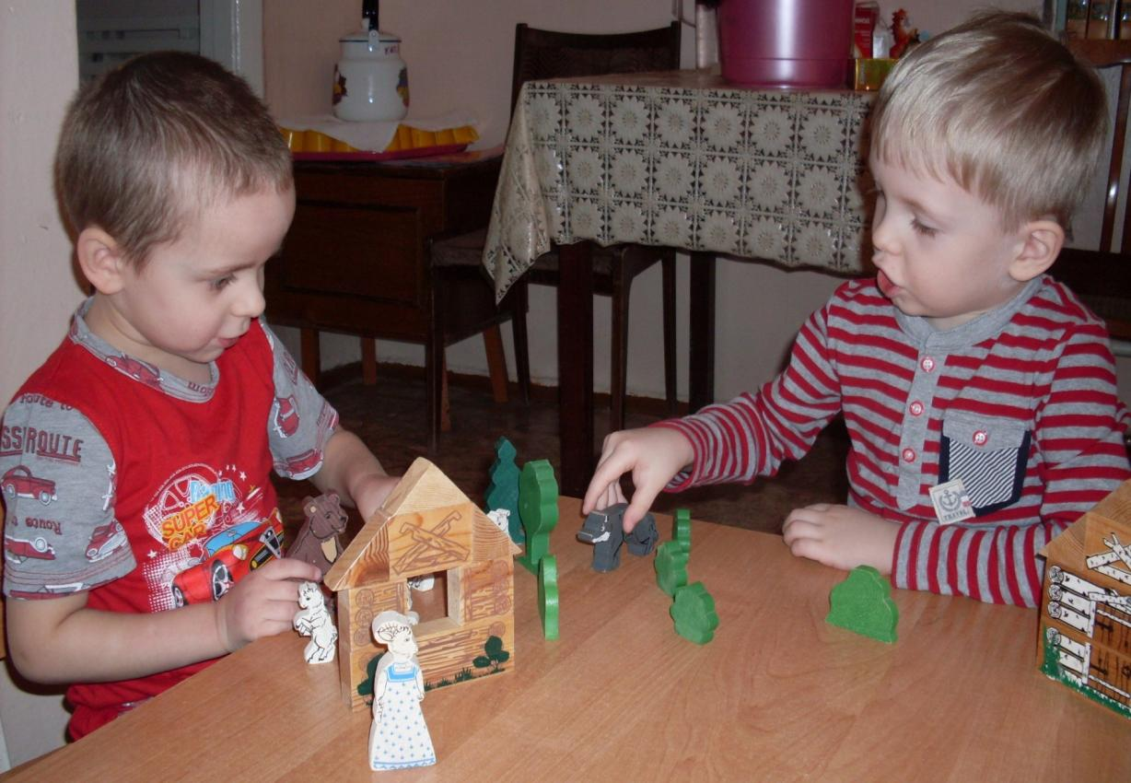
Настольный театр

Slide 10
Театр на фланелеграфе

Slide 11
Пальчиковый театр

Slide 12
Театр масок

Slide 13
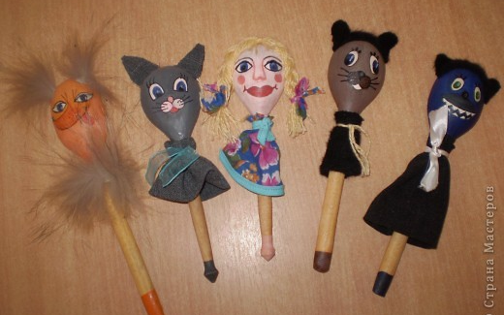
Театр на ложках

Slide 14
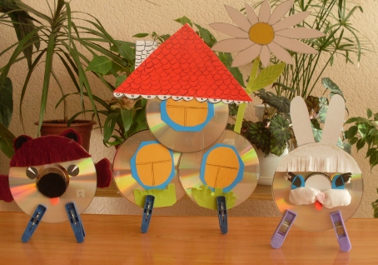
Театр на дисках

Slide 15
Работа с родителями

Slide 16
СПАСИБО ЗА ВНИМАНИЕ

